Slide 1

Projet JMQ DL 2016
Gestion des salles du campus de l'IMIE

Slide 2
Cahier des charges

Slide 3
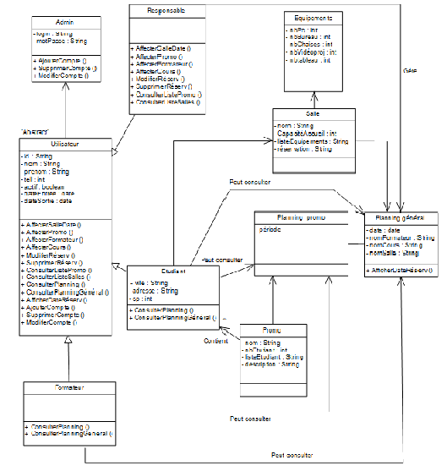
Diagramme UML
Logiciel : Pacestar UML Diagrammer

Slide 4
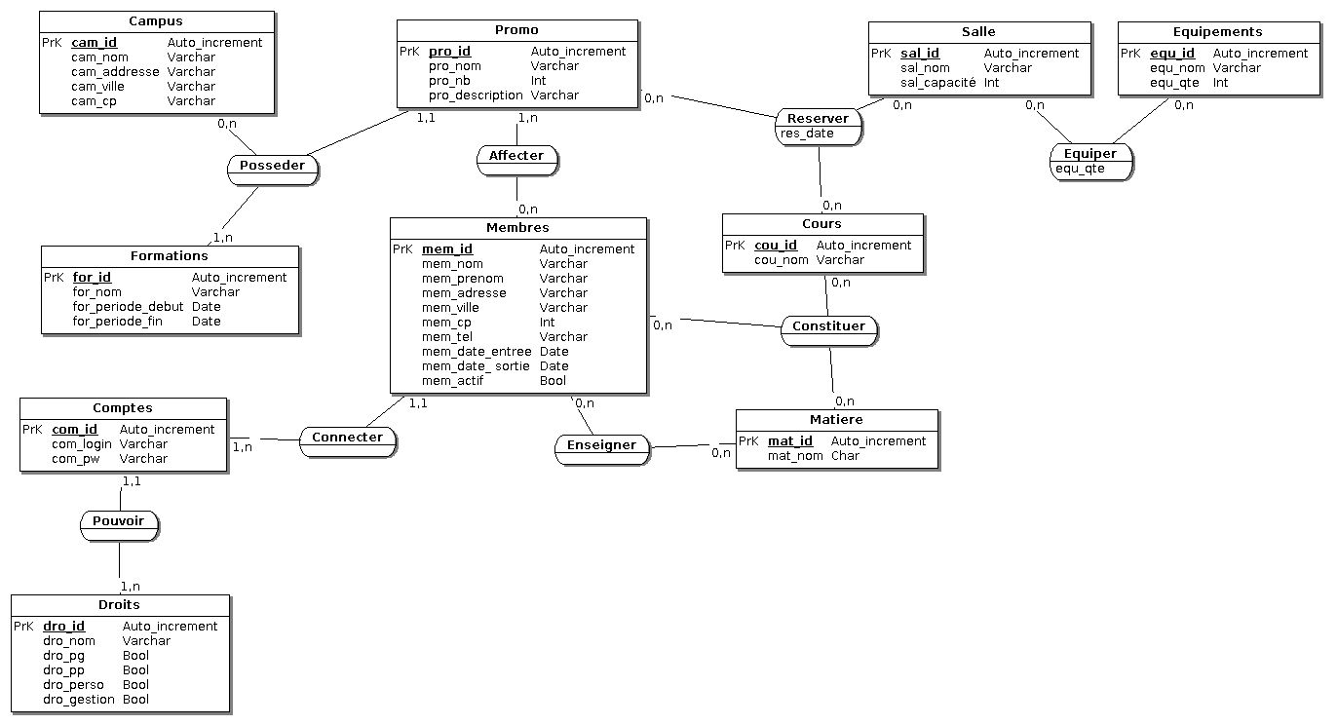
Analyse des données MCD
Logiciel : JMerise

Slide 5
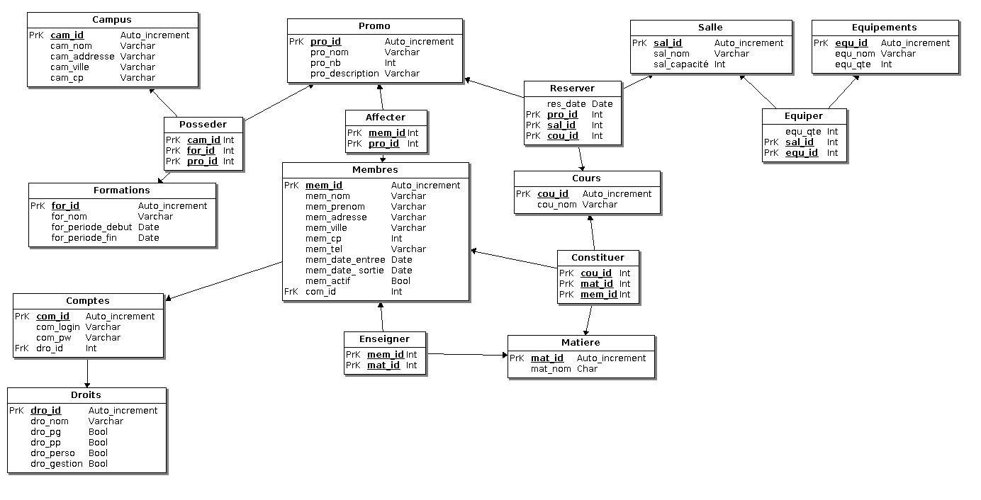
Analyse des données MLD
Logiciel : JMerise

Slide 6
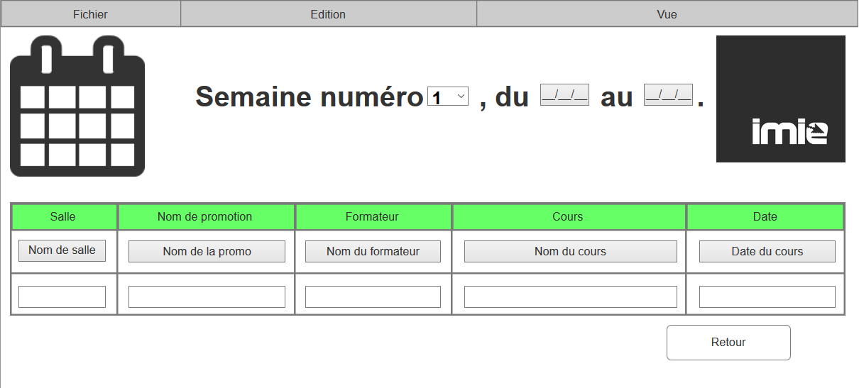
Conception du planning
Logiciel : Axure

